Slide 1
Introducción al Diseño de Sistemas: Teoría General de Sistemas
Área Académica de TI y Ciberseguridad
Analista Programador/Ingeniería en Informática
Diseño de Sistemas – TI2033
Mg. Oscar Rodríguez Mendoza.
Profesor: Nombre completo del profesor
Marzo 2022
Notes:
Sugerencia: reemplazar con información

Slide 2
Ruta de la sesión
Inicio: recordar lo último visto en clase.
Desarrollo:
Teoría General de Sistemas.
-Introducción.
-Enfoque de sistemas.
-Definiciones.
-Objetivos y Premisas.
-Componentes de un sistema.
-Actividad 1.
-Propiedades de un sistema.
-Actividad 2.
Cierre: resumen y preguntas de
reflexión.
Notes:
Sugerencia: Reemplazar con temas y subtemas

Slide 3
Inicio
Hemos visto anteriormente:
Descriptor de Asignatura.
Descripción.
Competencias
Unidades de Aprendizaje.
Estrategias metodológicas.
Sistema de Evaluación.
Bibliografía
Es momento de pasar a ver contenido de la primera unidad de aprendizaje.
Notes:
Sugerencia: completar con información, imágenes, tablas, vínculos, según corresponda

Slide 4
Inicio
Aprendizajes Esperados | Criterios de Evaluación | Contenidos
1.1 Relaciona los componentes que integran los sistemas de información con distintos tipos de organización, de acuerdo a su rol, describiendo metodologías de desarrollo de software de acuerdo a su función y utilidad.. | 1.1.1.- Considera aspectos de la teoría general de sistemas. | Teoría General de Sistemas (TGS Entradas, Procesos, Salidas, Retroalimentación y Amenazas). Elementos y estructura de un Sistema de Información. Metodologías de Desarrollo (Tradicionales: Cascada, Prototipo, Incremental y Metodologías Ágiles - SCRUM, Scrumban, Programación Extrema XP, entre otras.). Ciclo de Vida de un Sistema de Información.
 | 1.1.2.- Considerando elementos de los componentes de un sistema de información.
 | 1.1.3.- Analiza requerimientos según objetivos de negocio y su consistencia, cumpliendo con los códigos de ética e instrumentos jurídicos que regulan la profesión y los de la organización en la que se encuentra.
 | 1.1.4.- Considera ciclo de vida del sistema de información, justificando las decisiones frente a dilemas éticos según los códigos y normas que rigen su actuar académico y profesional.
Notes:
Sugerencia: completar con información, imágenes, tablas, vínculos, según corresponda

Slide 5

Desarrollo
“La vida en sociedad está organizada alrededor de sistemas complejos en los cuales, y por los cuales, el hombre trata de proporcionar alguna apariencia de orden en su universo”
John P. Van Gich 1997.
Notes:
Sugerencia: completar con información, imágenes, tablas, vínculos, según corresponda

Slide 6
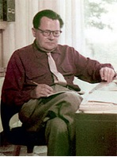
Desarrollo
Introducción
La TGS se origina entre 1950 y 1968 con los trabajos del biólogo alemán Ludwig Von Bertanlanffy.
https://es.wikipedia.org/wiki/Ludwig_von_Bertalanffy
Para él la TEORIA GENERAL DE SISTEMAS debería constituirse en un mecanismo de integración entre las ciencias naturales y sociales y ser al mismo tiempo un instrumento básico para la formación y preparación de científicos.
Notes:
Sugerencia: completar con información, imágenes, tablas, vínculos, según corresponda

Slide 7

Desarrollo
Enfoque de sistemas
Forma de pensar que enfatiza el sistema total en vez de sistemas componentes, se esfuerza por optimizar la eficacia del sistema total en lugar de mejorar la eficacia de sistemas cerrados.
Se basa principalmente en la visión de no ser reduccionista en su análisis para poder solucionar problemas de cualquier tipo.
Al enfoque de sistemas puede llamársele correctamente teoría general de sistemas aplicada (Johansen, 1975).
Notes:
Sugerencia: completar con información, imágenes, tablas, vínculos, según corresponda

Slide 8
Desarrollo
Definiciones
Teoría General de Sistemas (TGS)
La Teoría General de Sistemas (TGS) es una metodología para el estudio de la realidad, la cual es compleja.
También se puede definir la TGS como una forma ordenada y científica de aproximación y representación del mundo real.
Se caracteriza por su perspectiva holística (totalidad) e integradora, en donde lo importante son las relaciones y los conjuntos que a partir de ellas emergen (Arnold & Osorio, 1998).
El pensamiento sistémico es la actitud del ser humano, que se basa en la percepción del mundo real en términos de totalidades para su análisis, comprensión y accionar
Notes:
Sugerencia: completar con información, imágenes, tablas, vínculos, según corresponda

Slide 9
Desarrollo
Definiciones
Sistema
“Conjunto ordenado de normas y procedimientos que regulan el funcionamiento de un grupo o colectividad” (RAE).
“Un sistema es un conjunto de entidades caracterizadas por ciertos atributos, que tienen relaciones entre sí y están localizadas en un cierto ambiente, de acuerdo con un cierto objetivo” (Puleo, 1985).
Ejemplos de sistemas son un automóvil, una persona, una empresa, un hervidor, un software, etc.
Notes:
Sugerencia: completar con información, imágenes, tablas, vínculos, según corresponda

Slide 10
Desarrollo
Clasificación de los sistemas
Según (Arnold & Osorio, 1998) existen las siguientes clasificaciones básicas de sistemas generales:
Según su entitividad pueden ser agrupados en: reales (existen independiente del observador), ideales (construcciones simbólicas como la lógica y la matemática) y modelos (abstracciones de la realidad). ¿Ejemplo?
Con relación a su origen pueden ser naturales o artificiales. ¿Ejemplo?
Con relación al ambiente o grado de aislamiento pueden ser abiertos o cerrados. ¿Ejemplo?
Notes:
Sugerencia: completar con información, imágenes, tablas, vínculos, según corresponda

Slide 11
Desarrollo
Premisas (supuestos) de la TGS
La TGS se fundamenta en tres premisas básicas:
Los sistemas existen dentro de sistemas (sistema/subsistema).
Los sistemas son abiertos.
Las funciones de un sistema dependen de su estructura.
Notes:
Sugerencia: completar con información, imágenes, tablas, vínculos, según corresponda

Slide 12
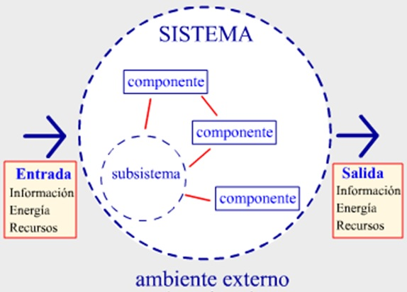
Desarrollo
Componentes de un sistema
Notes:
Sugerencia: completar con información, imágenes, tablas, vínculos, según corresponda

Slide 13
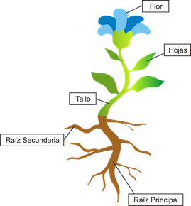
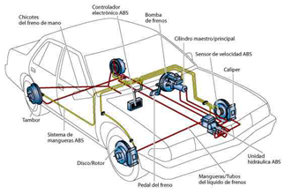
Desarrollo
Componentes de un sistema
a) Entidad: es lo que constituye la esencia de algo. Conjunto de elementos que forman el sistema.
Ejemplos:
¿Otros ejemplos?
Notes:
Sugerencia: completar con información, imágenes, tablas, vínculos, según corresponda

Slide 14


Desarrollo
Componentes de un sistema
b) Atributos: son las características y propiedades estructurales o funcionales que caracterizan las partes o componentes de un sistema.
Ejemplos: Una persona tiene como atributos…
Un automóvil tiene como atributos…
Notes:
Sugerencia: completar con información, imágenes, tablas, vínculos, según corresponda

Slide 15

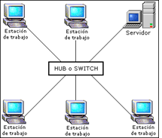
Desarrollo
Componentes de un sistema
c) Relaciones: es la forma en que se vinculan los componentes de un sistema. Pueden ser internas o externas
Ejemplos:
¿Otros ejemplos?
Notes:
Sugerencia: completar con información, imágenes, tablas, vínculos, según corresponda

Slide 16
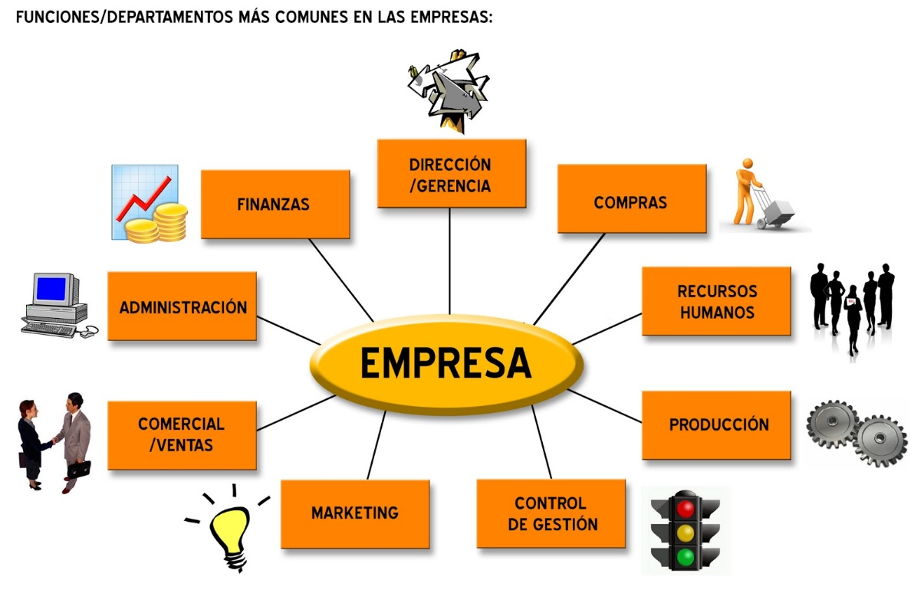
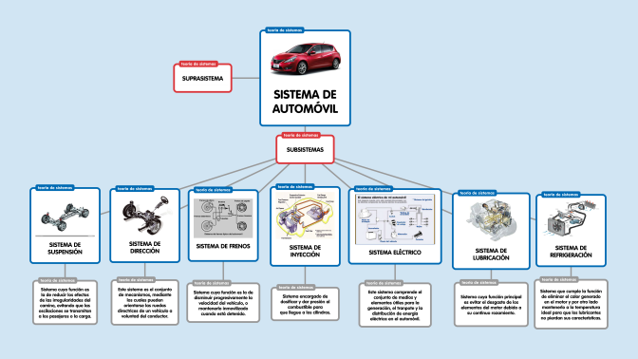
Desarrollo
Componentes de un sistema
d) Subsistemas: son partes interrelacionadas que trabajan dependientes e independientes a la par con otro subsistema para lograr un subsistema.
La compresión de los sistemas sólo ocurre cuando se estudian globalmente, involucrando todas las interdependencias de sus partes.
Suprasistema – Subsistemas.
Notes:
Sugerencia: completar con información, imágenes, tablas, vínculos, según corresponda

Slide 17
Desarrollo
Componentes de un sistema
e) Entrada o input: es la importación (o lo que recibe) de recursos del mundo exterior (energía, materia o información) que se requieren para dar inicio al ciclo de actividades de un sistema.
¿Ejemplos de entradas para un automóvil?
Entrada
Notes:
Sugerencia: completar con información, imágenes, tablas, vínculos, según corresponda

Slide 18
Desarrollo
Componentes de un sistema
Energía: se utiliza para mover y dinamizar el sistema. La energía que se incorpora a los sistemas es según la ley de conservación de energía. ¿de donde obtienen energía los animales? ¿un automóvil?
Materia: son los recursos que utiliza el sistema para producir salidas. ¿Qué materia se necesita para producir un queque?
Información: es todo aquello que reduce la incertidumbre sobre una situación. Programar y planear el comportamiento de un sistema ¿qué información necesita un profesor para
Notes:
Sugerencia: completar con información, imágenes, tablas, vínculos, según corresponda

Slide 19
Desarrollo
Componentes de un sistema
f) Salida u output: se denomina así al resultrado final de la operación o procesamiento de un sistema. Según su destino pueden ser servicios, funciones y retroinputs. Permite exportar el resultado de las operaciones del sistema al medioambiente.
¿Ejemplos de salida para un hervidor?
Salida
Notes:
Sugerencia: completar con información, imágenes, tablas, vínculos, según corresponda

Slide 20
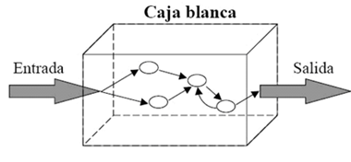
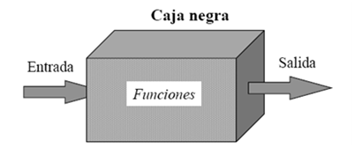
Desarrollo
Componentes de un sistema
g) Procesos: el proceso transforma una entrada en salida. Se debe saber cómo ocurre esa transformación.
¿Ejemplos de procesos que ocurran en el mundo real?
Notes:
Sugerencia: completar con información, imágenes, tablas, vínculos, según corresponda

Slide 21
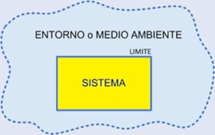
Desarrollo
Componentes de un sistema
h) Medio ambiente: se refiere al área de sucesos y condiciones que influyen sobre el comportamiento de un sistema. Es el medio que rodea externamente al sistema, es una fuente de recursos y amenazas.
¿Cuál es el ambiente del sistema curso de Diseño de Sistemas?
Notes:
Sugerencia: completar con información, imágenes, tablas, vínculos, según corresponda

Slide 22
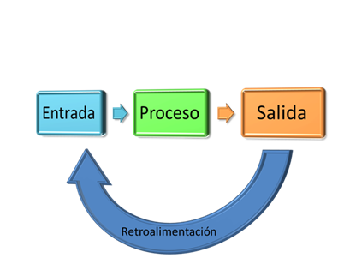
Desarrollo
Componentes de un sistema
i) Retroalimentación: la influencia que ejerce un sistema sobre el ambiente se llama retroalimentación. Puede ser negativa (cuando prima el control) o positiva (cuando prima la amplificación de las desviaciones).
¿Cuál sería un ejemplo de retroalimentación para el curso de Diseño de Sistemas?
Notes:
Sugerencia: completar con información, imágenes, tablas, vínculos, según corresponda

Slide 23

Desarrollo
Actividad 1
Objetivo: Identificar los componentes de un sistema.
Descripción:
Se deberán conformar grupos de 3 personas máximo. Cada grupo deberá en base a una de las figuras que elija deberá:
a) Identificar el sistema
b) Clasificar el sistema por uno de los criterios presentado anteriormente (entitividad, origen o ambiente).
c) Identificar la presencia de los componentes principales (Entradas, Procesos, Salida, Ambiente, Retroalimentación).
Finalmente, se escogerán algunos grupos al azar, para que uno (1) de los representantes del grupo, deberá indicar las respuestas que generaron en base a lo solicitado.
Tiempo asignado para la actividad: 25 minutos.
Notes:
Sugerencia: completar con información, imágenes, tablas, vínculos, según corresponda

Slide 24
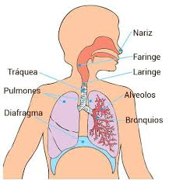
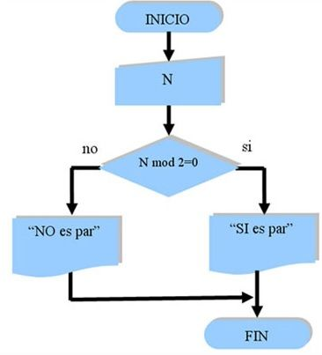
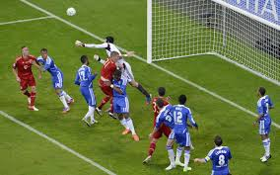

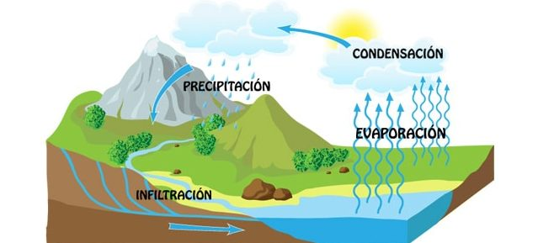
Desarrollo
Notes:
Sugerencia: completar con información, imágenes, tablas, vínculos, según corresponda

Slide 25
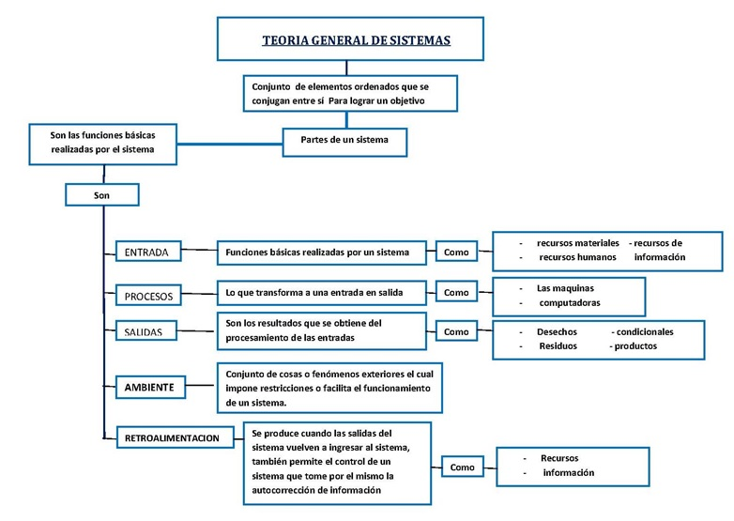
Desarrollo
Notes:
Sugerencia: completar con información, imágenes, tablas, vínculos, según corresponda

Slide 26
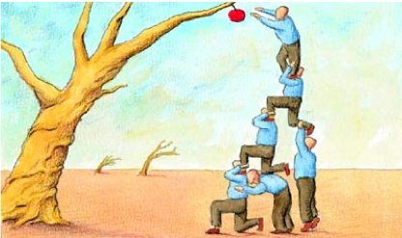
Desarrollo
Propiedades de los sistemas
Sinergia:
Un sistema es diferente de la suma de los elementos y por lo tanto su conocimiento es irreductible al de sus partes.
Esto se refiere a que no es posible predecir el comportamiento de un sistema con el examen de sus partes de manera aislada o independiente (enfoque reduccionista).
La sinergia es la propiedad común a todas aquellas cosas que observamos como sistemas (Johansen, 1975).
¿Ejemplos de sinergia?
Notes:
Sugerencia: completar con información, imágenes, tablas, vínculos, según corresponda

Slide 27
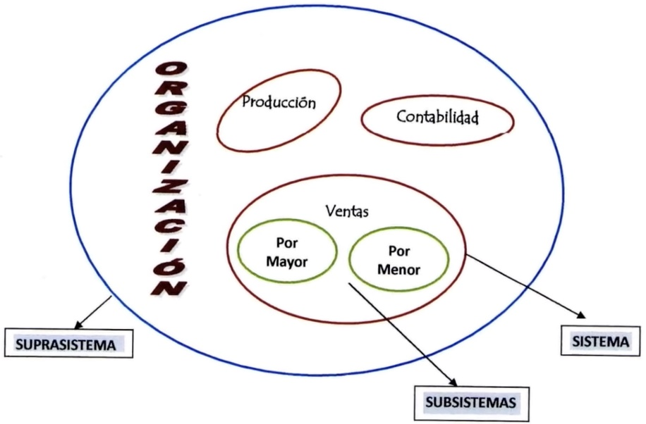
Desarrollo
Propiedades de los sistemas
Recursividad:
Proceso que hace referencia a la introducción de los resultados de las operaciones de un sistema en él mismo (retroalimentación).
La recursividad se refleja en el concepto de suprasistema, sistema y subsistemas.
¿Ejemplos de recursividad?
Notes:
Sugerencia: completar con información, imágenes, tablas, vínculos, según corresponda

Slide 28
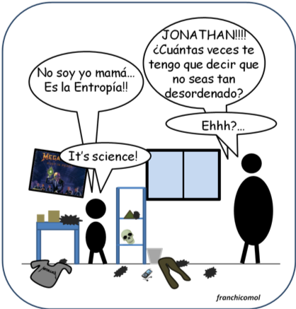
Desarrollo
Propiedades de los sistemas
Entropía:
La máxima probabilidad de los sistemas es su progresiva desorganización y, finalmente, su homogeneización con el ambiente.
Está basado en el segundo principio de la termodinámica, ¿cuál es ese principio? (Investigar).
¿Qué pasará cuando un sistema cerrado alcanza su entropía
máxima?
En los sistemas biológicos o sociales, la entropía
puede ser invertida por las entradas de información
y energía, llegando con ello a mayores estados de orden
y organización
Notes:
Sugerencia: completar con información, imágenes, tablas, vínculos, según corresponda

Slide 29
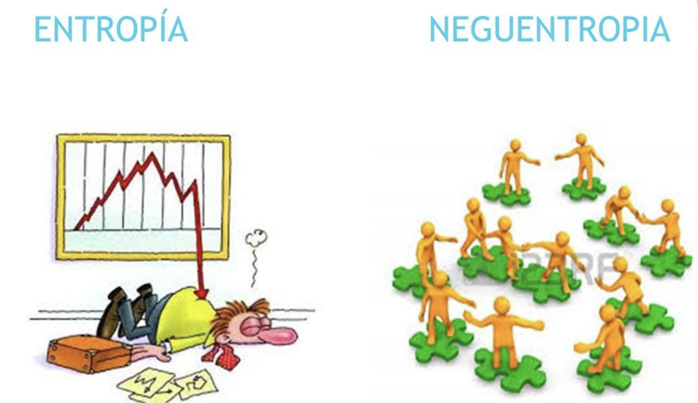
Desarrollo
Propiedades de los sistemas
Negentropía:
Se refiere a la energía que el sistema importa del ambiente para mantener su organización y sobrevivir (Johannsen. 1975).
Cuando se pueden contrarrestar los efectos desorganizadores y el sistema logra estabilizarse se habla de negentropía.
Dicho estado permite la evolución constante;
sin presencia de rupturas bruscas; hacia la muerte
(todos los sistemas son perecederos),
pero permitiéndole crecer y desarrollarse antes
del holocausto.
¿Cuál es la corriente negentrópica
más importante de la que disponen los
sistemas complejos?
Notes:
Sugerencia: completar con información, imágenes, tablas, vínculos, según corresponda

Slide 30
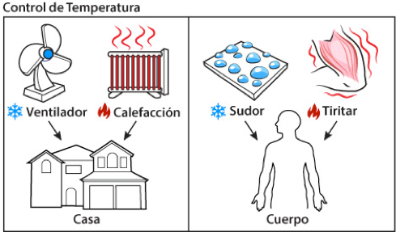
Desarrollo
Propiedades de los sistemas
Homeostasis:
Es el conjunto de procesos de autocontrol y autorregulación que conduce a la constancia del medio interno, independientemente del entorno y dentro de los límites permisibles para garantizar la supervivencia.
La homeostasis permite el equilibrio dinámico (steady state) que es el que a su vez permite la marcha normal del sistema y lo mantiene dentro del umbral de funcionamiento y supervivencia garantizando así su permanencia.
Notes:
Sugerencia: completar con información, imágenes, tablas, vínculos, según corresponda

Slide 31

Desarrollo
Propiedades de los sistemas
Equifinalidad:
Se refiere al hecho que un sistema vivo a partir de distintas condiciones iniciales y por distintos caminos llega a un mismo estado final.
El fin se refiere a la mantención de un estado de equilibrio fluyente. "Puede alcanzarse el mismo estado final, la misma meta, partiendo de diferentes condiciones iniciales y siguiendo distintos itinerarios en los procesos organísmicos" (von Bertalanffy, 1976).
El proceso inverso se denomina multifinalidad, es decir, "condiciones iniciales similares pueden llevar a estados finales diferentes" (Buckley, 1970).
Notes:
Sugerencia: completar con información, imágenes, tablas, vínculos, según corresponda

Slide 32

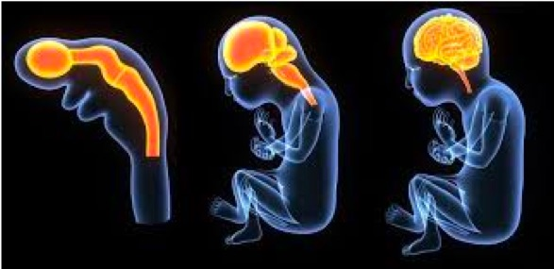
Desarrollo
Propiedades de los sistemas
Morfostasis (retroalimentación negativa):
Son los procesos de intercambio con el ambiente que tienden a preservar o mantener una forma, una organización o un estado dado de un sistema.
Procesos de este tipo son característicos de los sistemas vivos.
Morfogénesis (retroalimentación positiva):
Se trata de procesos que apuntan al desarrollo, crecimiento o cambio en la forma, estructura y estado del sistema.
Ej: procesos de diferenciación, especialización
y aprendizaje.
Notes:
Sugerencia: completar con información, imágenes, tablas, vínculos, según corresponda

Slide 33

Desarrollo
Propiedades de los sistemas
Teleología:
Se refiere al proceso de autofijar y automodificar el comportamiento de un sistema para lograr determinados fines.
¿Cuáles son los únicos sistemas autónomos y autogobernados?
Notes:
Sugerencia: completar con información, imágenes, tablas, vínculos, según corresponda

Slide 34
Desarrollo
Actividad 2
Objetivo: Identificar las propiedades esenciales de un sistema.
Descripción:
Los mismos grupos de 3 personas máximo deberán ahora en base a la misma figura que trabajaron en la actividad anterior indicar al menos tres (3) propiedades que están presenten en el sistema seleccionado junto con justificar o explicar brevemente de qué manera está presente cada una.
Finalmente, se escogerán algunos grupos al azar, para que uno (1) de los representantes del grupo, deberá indicar las respuestas que generaron en base a lo solicitado.
Tiempo asignado para la actividad: 20 minutos.
Notes:
Sugerencia: completar con información, imágenes, tablas, vínculos, según corresponda

Slide 35
Cierre: resumen y reflexión final
En esta clase se dio una visión general acerca de la Teoría General de Sistemas, se presentó una definición, objetivos, las premisas bajo las que opera. Además se presentaron los principales componentes de un sistema y propiedades de éstos.
Reflexiones finales:
¿Qué es la TGS?
¿Qué es un sistema?
¿Cuáles son los principales componentes de un sistema?
Mencione tres (3) propiedades de los sistemas.
¿Cuáles serían tres (3) ejemplos de aplicación de la TGS?
Notes:
Sugerencia: completar con información, imágenes, tablas, vínculos, según corresponda

Slide 36
Bibliografía sugerida
Arnold Cathalifaud, M., & Osorio González, F. (1998). Introducción a los conceptos básicos de la teoría general de sistemas.
Bertoglio, O. J., & Johansen, O. (1982). Introducción a la teoría general de sistemas. Editorial limusa.
Von Bertalanffy, L. (1993). Teoría general de los sistemas. Fondo de cultura económica.
Bohórquez, J. E. T. (1993). La teoría general de sistemas. Cuadernos de Geografía: Revista Colombiana de Geografía, 4(1), 111-137.
Cuadrado, A. G. (1995). Notas sobre la teoría general de sistemas. Revista general de información y documentación, 5(1), 197.
Videos:
https://www.youtube.com/watch?v=ROdDFC4eUJ8&t=1s
https://www.youtube.com/watch?v=fJBP4vLlANo
Notes:
Sugerencia: completar con información, imágenes, tablas, vínculos, según corresponda

Slide 37
Introducción al Diseño de Sistemas: Teoría General de Sistemas
Mg. Oscar Rodríguez Mendoza.
Marzo 2022

